Slide 1



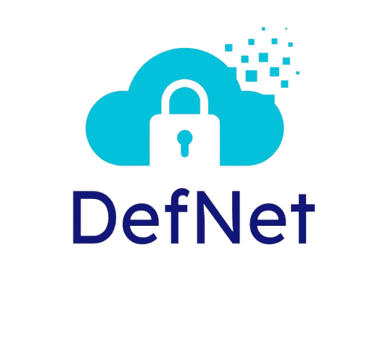
Corso di Laurea Magistrale in Informatica, prof. ssa Rita Francese
a.a 2024/2025
ENTERPRISE MOBILE APPLICATION DEVELOPMENT
Pitch & Survey
Coiro Marta m.coiro9@studenti.unisa.it
Katia Buonocore k.buonocore1@studenti.unisa.it
Gabriele Vittorio Coralluzo g.coralluzzo1@studenti.unisa.it
Umberto della Monica u.dellamonica2@studenti.unisa.it
Coach Aziendale
Gabriele Ciliberti

Slide 2

Problem

Slide 3
Our solution
Analizza e protegge.
Tecnologie open-source.
Mobile-app intuitiva.
Blocca pubblicità indesiderate.
Portabile
Notes:
L’obiettivo è quello di portare sul mercato una soluzione che protegga la connettività di oggi per un domani più sicuro.
**Portabile : Soluzione che può essere inserita in qualsiasi contesto per dare una sicurezza maggiore

Slide 4
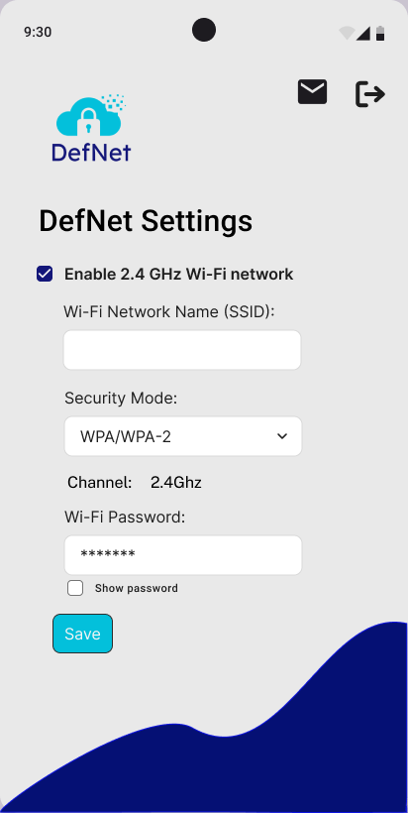
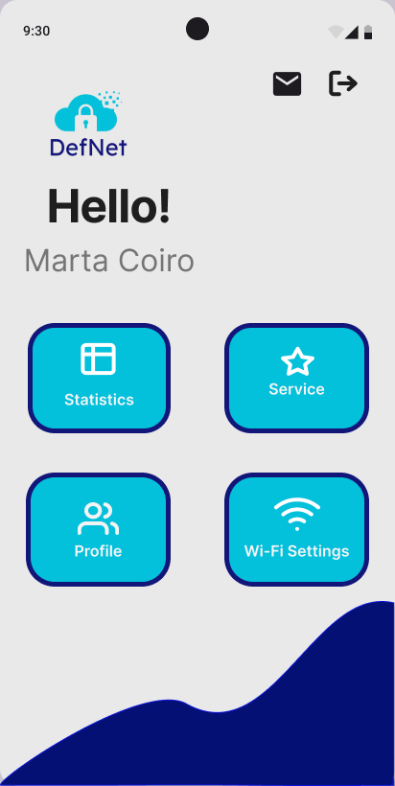
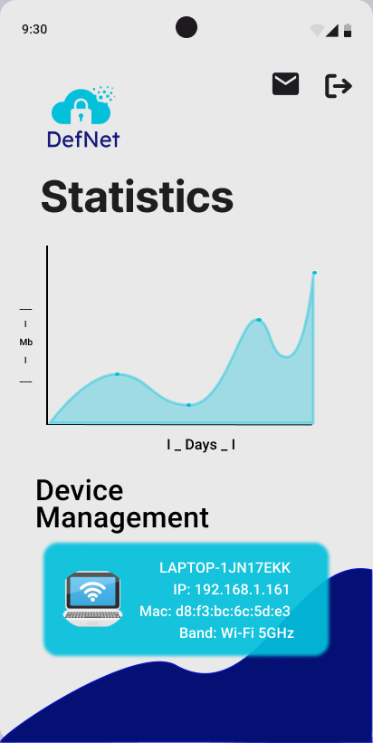
Product
and
Service
Notes:
Controllo parentale

Slide 5



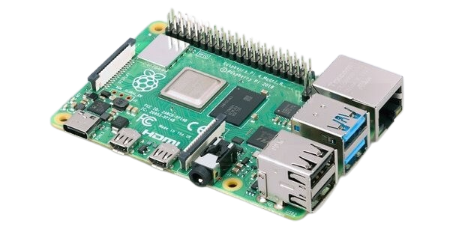
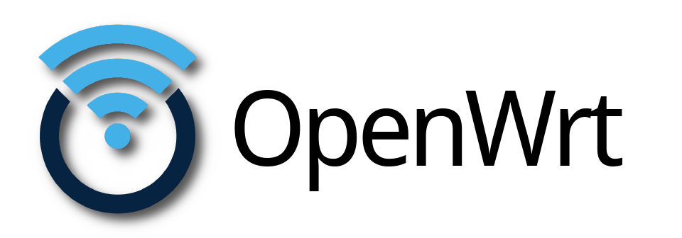
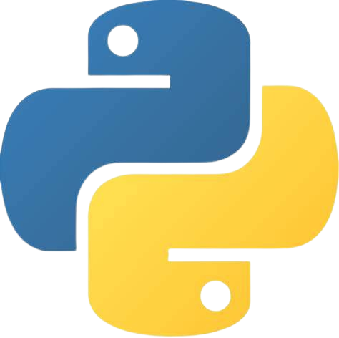

Tecnologie utilizzate

Slide 6
Business Model
Flussi di Entrate:
Vendita diretta del dispositivo.
Ricerca e sviluppo
Manutenzione e supporto.
Marketing e distribuzione.
Costi:
Online: Sito web, piattaforme di e-commerce.
Retail: Negozi di elettronica.
Partnership con aziende IoT.
Canali di vendita:

Slide 7
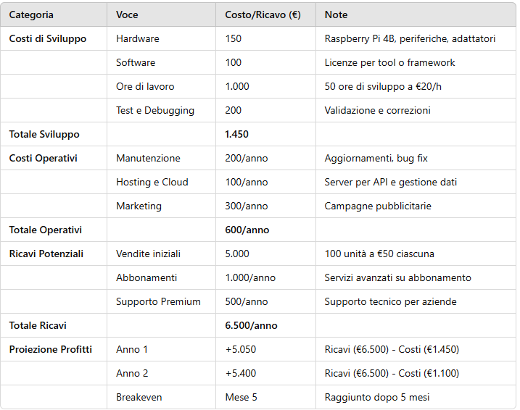
Economic Plan
Notes:
Iniziamo con i costi di sviluppo. Il nostro investimento iniziale si concentra principalmente sull'acquisto dell'hardware necessario, che include un Raspberry Pi 4B e altri dispositivi periferici. Per questa fase, il costo complessivo è di circa 150 euro. Inoltre, abbiamo allocato un budget di 100 euro per licenze software, qualora fossero necessari tool specifici non gratuiti.
Un altro aspetto significativo dei costi di sviluppo riguarda le ore di lavoro. Per il team di sviluppo, abbiamo previsto 50 ore di lavoro a una tariffa media di 20 euro/ora, che porta a un totale di 1.000 euro. Inoltre, abbiamo previsto 200 euro per la fase di test e debugging, per garantire che tutte le funzionalità siano completamente operative.
Per quanto riguarda i costi operativi, abbiamo stimato una spesa annuale di 200 euro per la manutenzione, che coprirà gli aggiornamenti e il supporto tecnico continuo. Inoltre, sono previsti 100 euro per l'hosting e la gestione del cloud, e 300 euro per il marketing, per promuovere il nostro prodotto. Questi costi si ripeteranno annualmente, per un totale di 600 euro all'anno.
Passando ai ricavi, prevediamo di vendere inizialmente 100 unità del nostro prodotto a 50 euro ciascuna, con un ricavo complessivo di 5.000 euro. Oltre a questo, pensiamo di implementare un sistema di abbonamenti annuali per funzionalità avanzate, con un ricavo di 1.000 euro all'anno. Inoltre, per garantire un servizio di alta qualità, offriamo anche 500 euro annui per il supporto premium alle aziende.
Complessivamente, i ricavi annuali sono stimati in 6.500 euro, con un profilo di crescita sostenibile.
Per quanto riguarda i profitti, il nostro piano prevede che il primo anno porti a un profitto netto di 5.050 euro, dopo aver coperto i costi di sviluppo e operativi. Nel secondo anno, con una riduzione dei costi operativi (grazie alla stabilizzazione delle operazioni), prevediamo un profitto netto di 5.400 euro.
Infine, il nostro punto di breakeven è previsto per il mese 5, quando i ricavi supereranno i costi iniziali di sviluppo e operativi.
In conclusione, il piano economico dimostra che il progetto è finanziariamente sostenibile e ha un buon potenziale di crescita. La previsione dei ricavi e dei profitti, insieme alla strategia di marketing e ai costi operativi contenuti, ci permette di essere ottimisti riguardo alla riuscita e al successo a lungo termine.

Slide 8

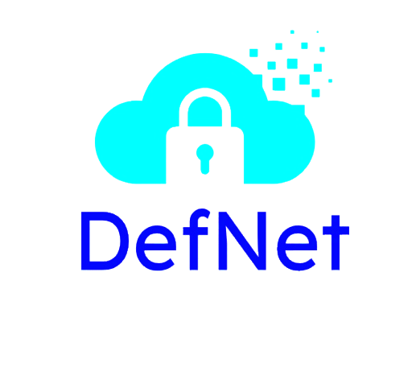

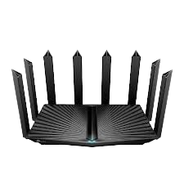
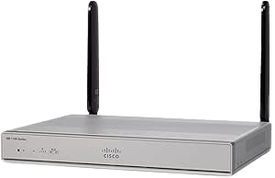
Competitor
Home-Shield-Cisco:
Sicurezza: Firewall,VPN ma necessita skill tecniche
Controllo genitori & AdBlocking : Filtri di conenuto , Limitato nel tempo e report.
Prezzo: Investimento a livello aziendale
La Nostra Soluzione
Sicurezza: Configurazione semplice e immediata
Controllo Genitorie & AdBlocking : AdGuard Home configurabile e opensource
Prezzo: Molto economico e flessibile

Slide 9
Competitive Advantages
Accessibilità e Usabilità: una soluzione che porta la sicurezza avanzata alla portata di tutti, indipendentemente dal livello di competenza.
Protezione Completa della Rete: un dispositivo che funge da punto di controllo centralizzato per tutti i dispositivi connessi, riducendo i rischi associati a vulnerabilità individuali.
Prevenzione Proattiva: l’integrazione di sistemi IDS e IPS garantisce una difesa robusta, intervenendo in tempo reale contro minacce emergenti.

Slide 10
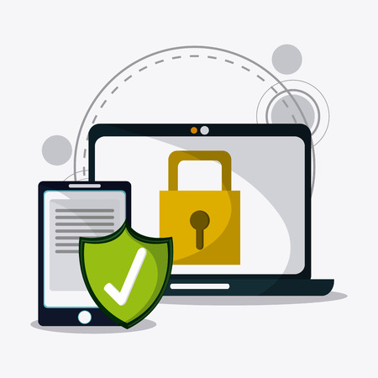
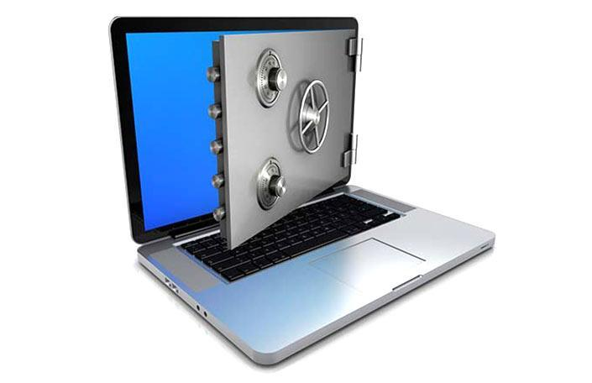

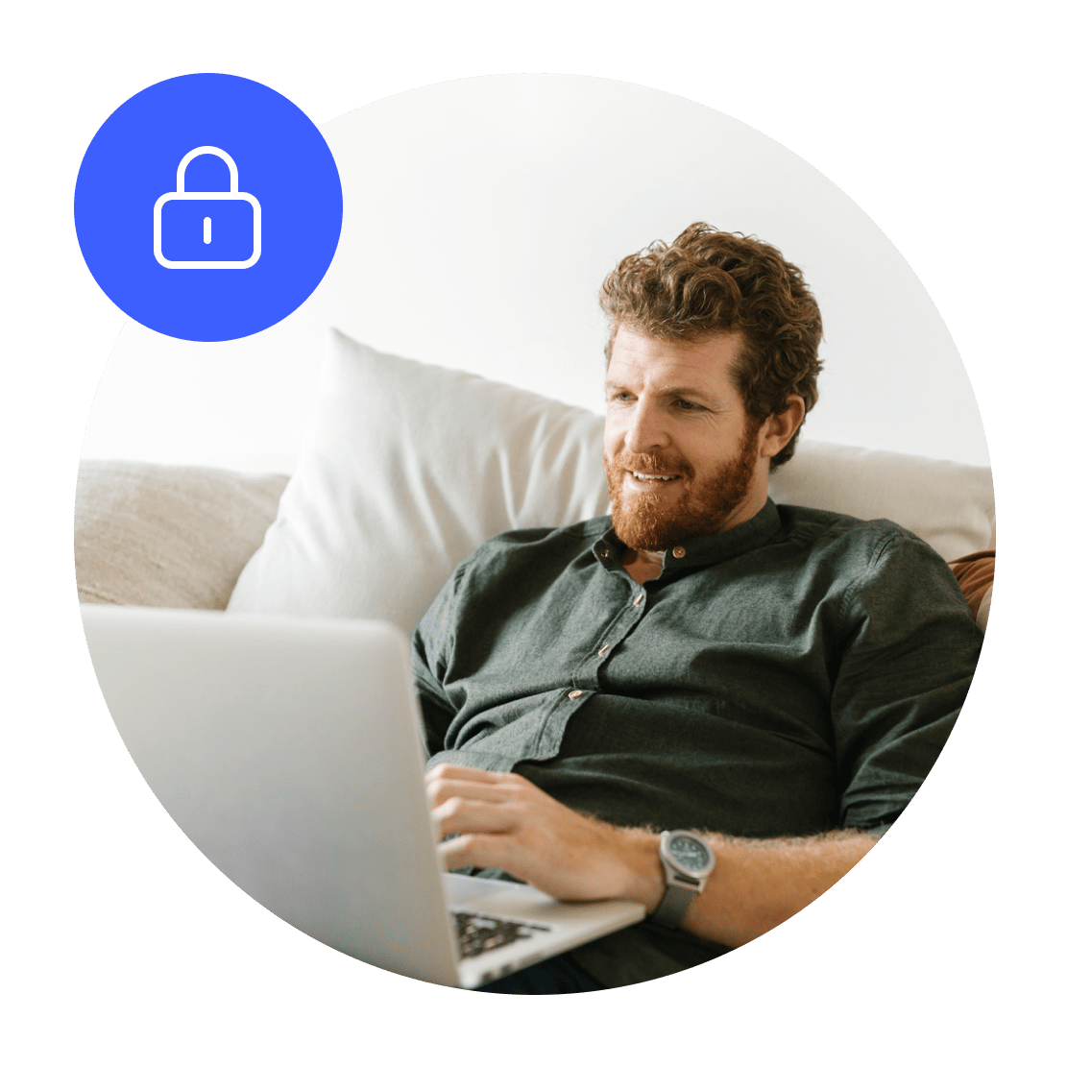
Conclusions
Notes:
Viviamo in un mondo sempre più connesso dove la sicurezza non è un lusso ma una necessità. Con DefNet vogliamo dare a tutti, a partire dalle nostre famiglie fino ad arrivare alle aziende, la possibilità di proteggere ciò che conta di più: dati,privacy e soprattutto vogliamo permettervi di navigare in rete con tutta tranquillità.
Decidi di difendere la tua rete!

Slide 11
GRAZIE PER L’ATTENZIONE

